Slide 1
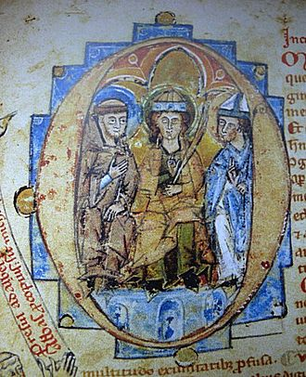
Čeští zemští patroni a jejich hagiografie

Slide 2
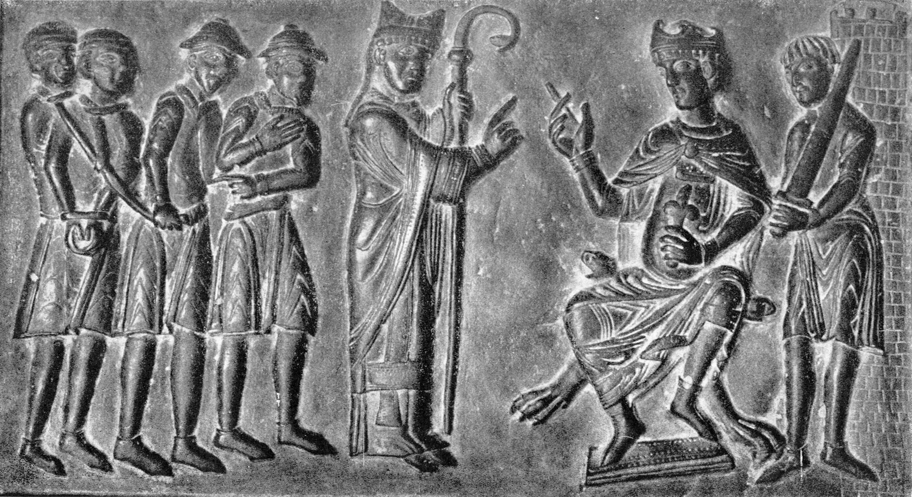
Legenda Nascitur purpureus flos Boemicis
autorem je svatý Bruno z Querfurtu – saský misionář, řeholník a mučedník (970-1009)
osobně se setkal se svatým Vojtěchem
Vojtěcha obdivoval a snažil se pokračovat jeho díle
byl zabit při misijní činnost na území dnešní Litvy
je také autorem legendy o Pěti svatých bratrech

Slide 3
Legenda Nascitur purpureus flos Boemicis
Jakým byl dle textu Vojtěch biskupem a misionářem?
Jaký byl Vojtěchův vztah k řeholnímu životu a benediktinskému řádu?
Co nám text říká o jeho povahových rysech?
Lze z textu vyčíst vztah autora a hlavní postavy?

Slide 4
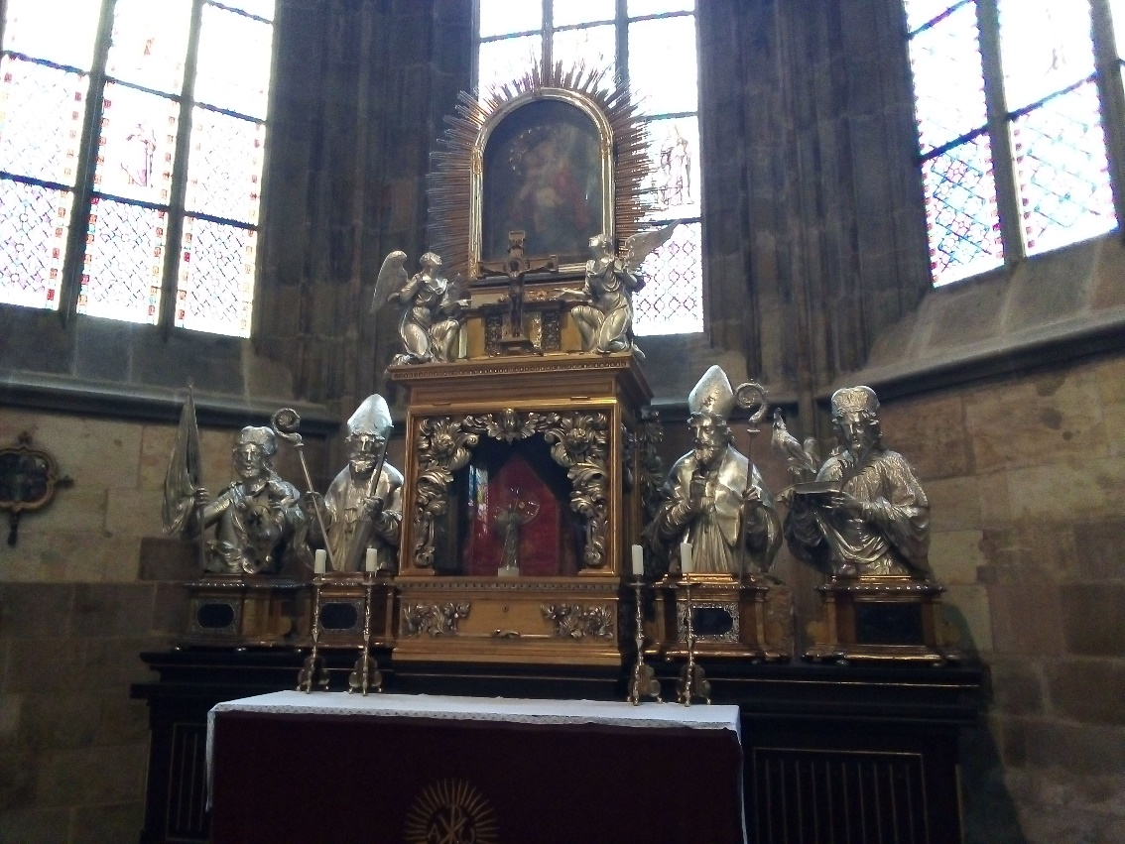
Obraz svatého Vojtěcha v Brunově legendě
po rozverném mládí inklinace k víře
velmi zbožný muž a nadšený christianizátor
přísný potlačovatel pohanských zvyků
touha po mučednictví
zabit pro víru
autor nezmiňuje žádné zázraky po jeho smrti
x
neúspěšný pražský biskup?
útěk z Prahy před nepříznivou situací?
neúspěšný misionář?

Slide 5
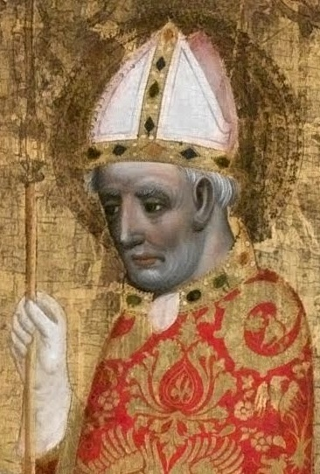
Svatý Vojtěch
(nar. asi 956 – zem. 997) člen rodu Slavníkovců
studium v Magdeburgu
druhý pražský biskup
horlivý christianizátor – spory s knížetem Boleslavem II.
odchod do Itálie – inklinace k benediktinskému řádu a následný vstup do něj
po návratu do Čech založení prvního mužského kláštera – Břevnov
spolupracovník císaře Oty III.
v roce 994 opouští Čechy podruhé (rok před vyvražděním Slavníkovců)

Slide 6
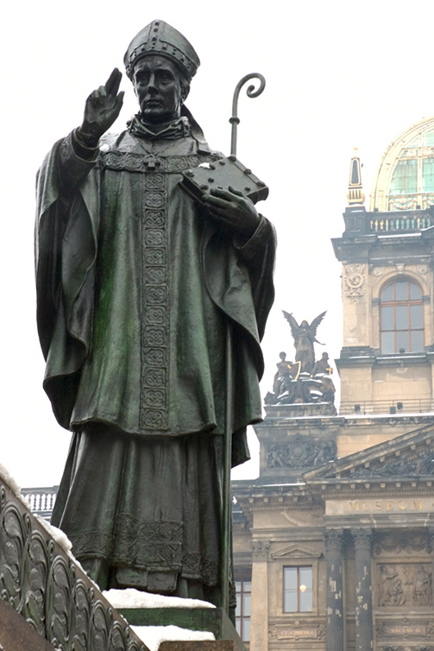
Svatý Vojtěch
odchod na misii do Pruska
zabit roku 997
svatořečen již v roce 999
jeho tělo vykoupil a pohřbil Boleslav Chrabrý v Hnězdně
část ostatků do Říma a Cách (Ota III.)
v roce 1039 ukradl jeho tělo kníže Břetislav I. a uložil v pražské katedrále
postupně se stává patronem českých zemí a pražských biskupů

Slide 7
Svatovojtěšské legendy
Canapariova legenda Est locus in patribus Germaniae (Jest jistý kraj v končinách Germánie) – nejstarší svatovojtěšský text – vznikl na objednávku císaře Oty III. (konec 10. století) – základ pro Vojtěchovu kanonizaci, ideál mnišského života – Edice Fontes rerum Bohemicarum I.
již zmíněná legenda Nascitur purpureus flos Boemicis (Z českých zemí vykvetl purpurový květ) – Edice Fontes rerum Bohemicarum I.
Umučení svatého Vojtěcha (Passio sancti Adalberti martyris) – krátký anonymní text - Edice Fontes rerum Bohemicarum I.

Slide 8
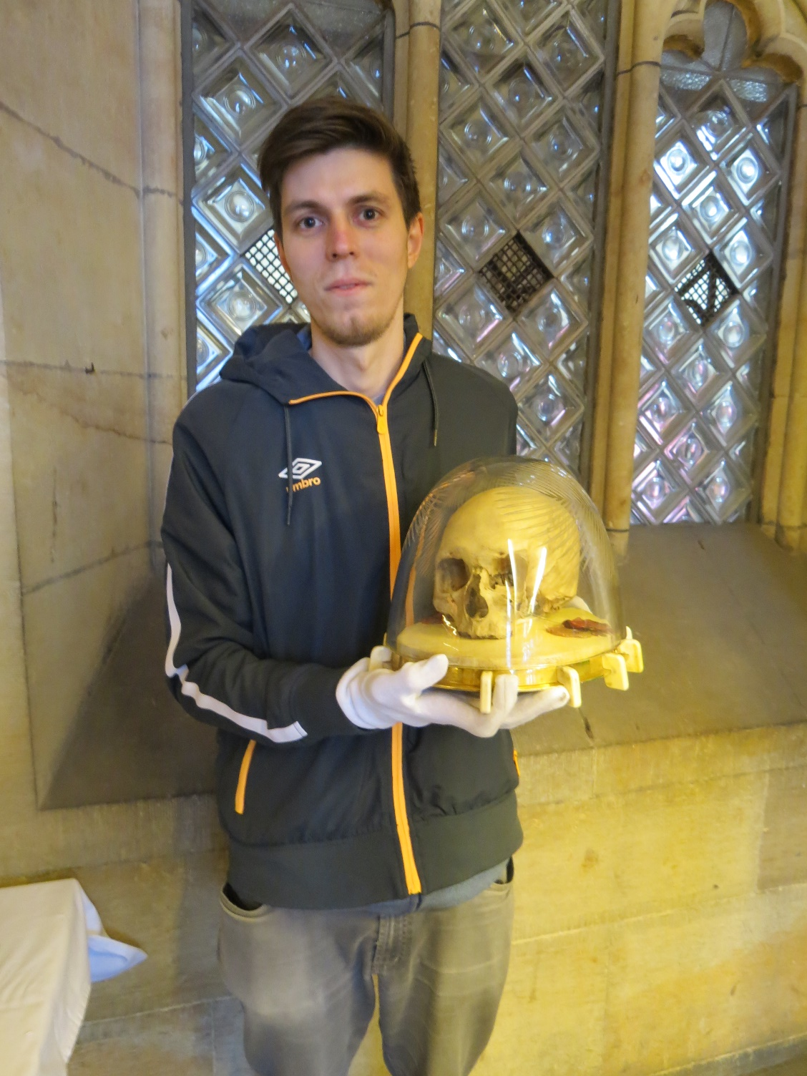

Slide 9
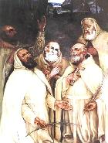
Pět svatých bratrů
řeholníci pokračující v odkazu svatého Vojtěcha na území dnešního Polska
Italové a Slované – Benedikt, Jan, Matouš, Izák a Kristýn
zabiti v roce 1003
spíše loupežná vražda
svatý Bruno napsal o jejich životě a smrti legendu Vita quinque Frantrum Eremitarum – edice Monumenta Poloniae historica: Series nova
jejich ostatky přivezl do Prahy kníže Břetislav v roce 1039

Slide 10
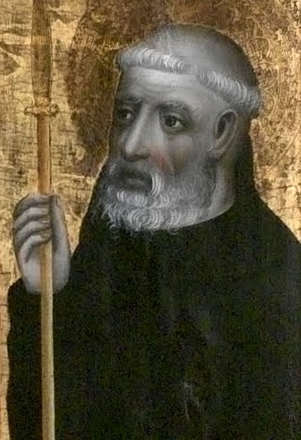
Svatý Prokop
nebyl mučedníkem - vyznavač
původně poustevník – později zakladatel sázavského kláštera a jeho první opat
centrum slovanské liturgie (stále před velkým církevním rozkolem)
zemřel v roce 1053
snaha klášterní komunity o svatořečení
sepsání několika legend
svatořečen v roce 1204
spíše lokální patron

Slide 11
Legendy o svatém Prokopovi
Vita minor – nejstarší dochovaná legenda (asi konec 12. století) – předpokládá se čerpání ze starší nedochované staroslověnské legendy vzniklé v sázavském klášteře, čerpání také z letopisu tzv. Mnicha sázavského
Vita antiqua – rozšířená verze předchozího textu – vznikla v první polovině 13. století
Vita maior – opět vychází z Vita minor – vznikla až ve 14. století - Edice Fontes rerum Bohemicarum I.

Slide 13
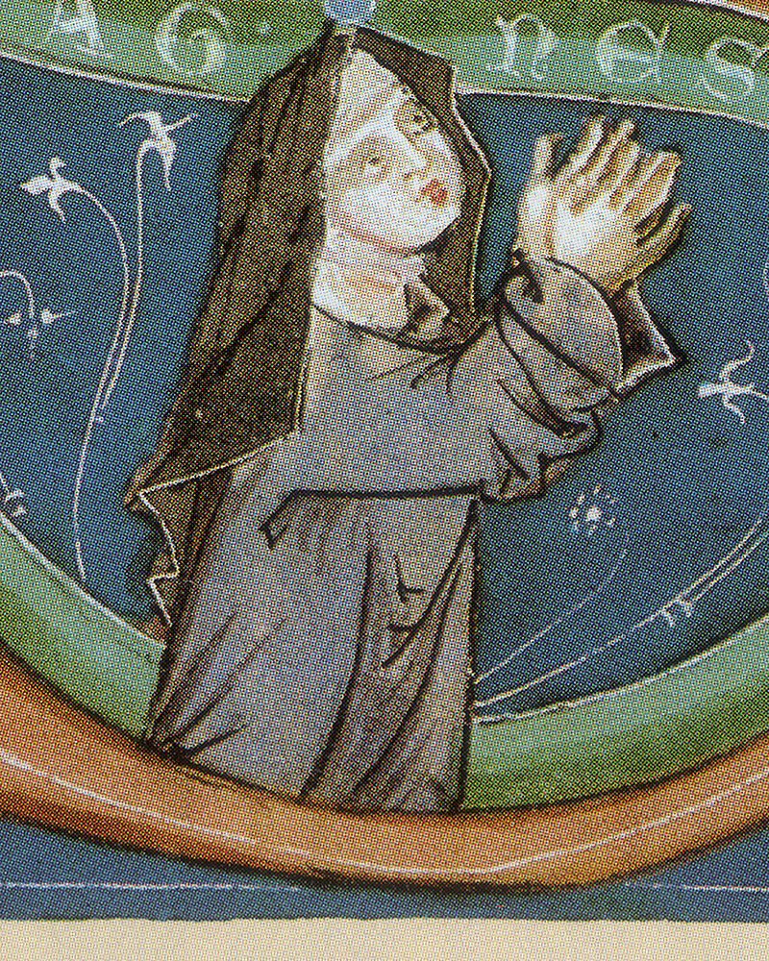
Svatá Anežka
členka přemyslovské dynastie – dcera krále Přemysla Otakara I. a sestra krále Václava I.
propagátorka řehole svatého Františka a péče o chudé
osobně si dopisovala se svatou Klárou
zakladatelka klášterů a řádů Křižovníků s červenou hvězdou (1233)
zemřela v pověsti svatosti (1282)
první pokus o svatořečení již ve 14. století
kanonizována až v roce 1989
legenda Candor lucis eterne (14. století)

Slide 14
Další svatí patroni českých zemí
svatí Cyril a Metoděj – rozvoj kultu až v době vlády Karla IV.
svatý Vít – patron pražské katedrály (žil na přelomu 3. a 4. století na Sicílii), velmi rozšířený kult po celé Evropě
svatý Ivan – spíše legendární postava, která měla žít v 9. století
svatý Radim – bratr svatého Vojtěcha
„svatý“ Vintíř – poustevník a benediktinský mnich, který žil v 11. století, pohřben na Břevnově
blahoslavený Hroznata – šlechtic a zakladatel klášterů v Teplé a Chotěšově, zemřel v roce 1217 (blahořečen v roce 1897), legenda Vita fratris Hroznatae
svatý Zikmund – burgundský král, jehož kult přinesl do Čech Karel IV. (žil již v 6. století)

Slide 15
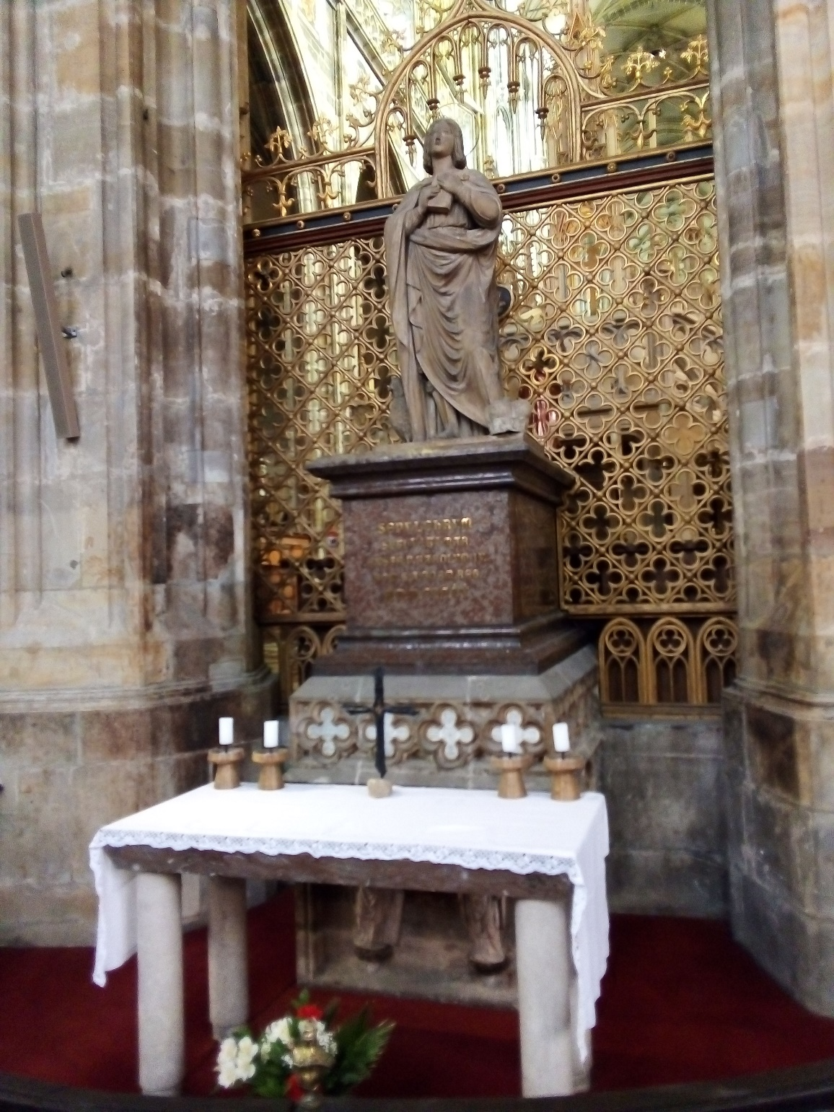

Slide 16
Shrnutí
po svatém Václavu a Ludmile brzy přibyli další světci a světice
problematická osoba druhého pražského biskupa Vojtěcha
translace jeho ostatků do Prahy
z vyhnance se stal 2. nejvýznamnější patron
další spíše lokální svatí (Prokop, Anežka, Pět svatých bratří,…)
postupné vytvoření pantheonu zemských světců
vrchol za vlády Karla IV.

